Slide 1


COMUNIAPP
Sistema de gestión de comunidades
Presentación Capstone

Slide 2

INTEGRANTES
José Muñoz
DESARROLLADOR / DBA LIDER TÉCNICO
Lukas Meza
DESARROLLADOR / TESTING ANALISTA QA
Juvenal Muñoz
ENCARGADO DE DOCUMENTACIÓN E IMPLEMENTACIÓN
juv.munoz@duocuc.cl
josi.munoz@duocuc.cl
luka.meza@duocuc.cl

Slide 3

CONTEXTO Y NECESIDAD DEL PROYECTO
Digitalizar
comunidades
la
gestión
de
Centralizar y transparentar procesos financieros de las comunidades
Agilizar los procesos
de administración y comunicación
Aumentar la participación
de los residentes en la comunidad

Slide 4


PROPUESTA DE SOLUCIÓN
Aplicativo multiplataforma
Automatización de repetitivos
procesos
Chatbot en tiempo real para consultas y dar facil acceso a la información
Integración con sistemas de pago modernos

Slide 5


OBJETIVO GENERAL
Optimizar la gestión, comunicación y transparencia en los diversos procesos de las comunidades residenciales
OBJETIVOS ESPECIFICOS
Digitalizar los procesos comunitarios.
Integrar módulos de pagos, reservas y consultas. Implementar una arquitectura modular y escalable. Asegurar la trazabilidad y seguridad de la información.

Slide 6

ALCANCE
Sistema: Plataforma web y móvil de gestión de comunidades residenciales.
Roles: Administrador, Residente, Conserje. Control de acceso: Vistas personalizadas. Módulos: Dashboard - Chatbot - Gastos Comunes - Encomiendas - Visitas - Reservas - Avisos.
LIMITACIONES
No incluye: Marketplace - CCTV (versión futura). Versión móvil solamente para usuarios Residentes.
Dependencia de API’S externas para chatbot y plataforma de medio de pago.
No contempla seguridad avanzada (como cifrado de extremo a extremo o auditorías automáticas).

Slide 7






METODOLOGÍA UTILIZADA
CASCADA CON ENFOQUE SECUENCIAL
1
2
3
4
5
ANALISIS
DISEÑO DEL SISTEMA
DESARROLLO
PRUEBAS
IMPLEMENTACION
Análisis de requerimientos y Levantamiento de información
Definición de arquitectura, base de datos y componentes.
Programación de backend (NestJS) y frontend (Next.js / React js / Native).
Validación funcional y técnica
Despliegue en Railway y Docker - Documentación

Slide 8

CRONOGRAMA
Desarrollo Frontend (NextJS, React Native)
Semana 7 - 10
Diseño arquitectónico y de datos
Semana 5 - 6
Entrega final y documentación Semana 14 - 17
1
3
5
7
Levantamiento de
2
Desarrollo Backend (API + BD)
Semana 7 - 10
4
Pruebas de integración y validación Semana 11 - 13
6
Lanzamiento
Semana 18
requerimientos
Semana 1 - 4

Slide 9

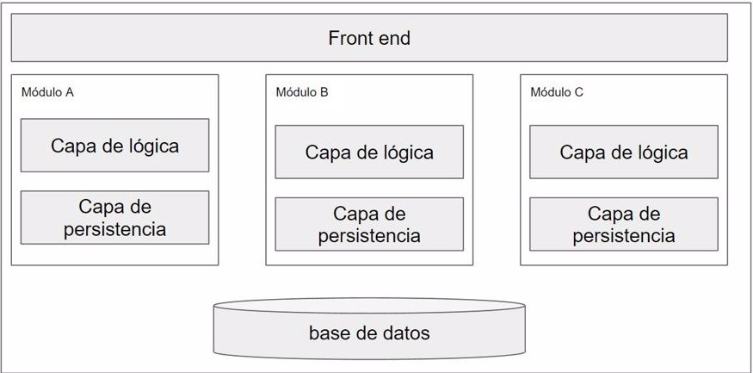
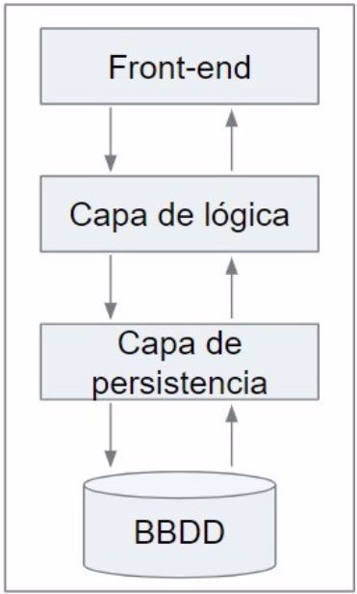
DISEÑO DE ARQUITECTURA
MONOLITO MODULAR ORGANIZADO EN CAPAS
Nuestra solución está diseñada como un monolito modular, organizado, con todas las dependencias gestionadas desde un monorepositorio.
Menor costo en infraestructura y operación. Mayor velocidad de desarrollo: todo en un solo servicio, sin coordinar múltiples sistemas.
Modular y escalable: cada módulo está aislado y puede evolucionar o separarse si es necesario.
BENEFICIOS

Slide 10

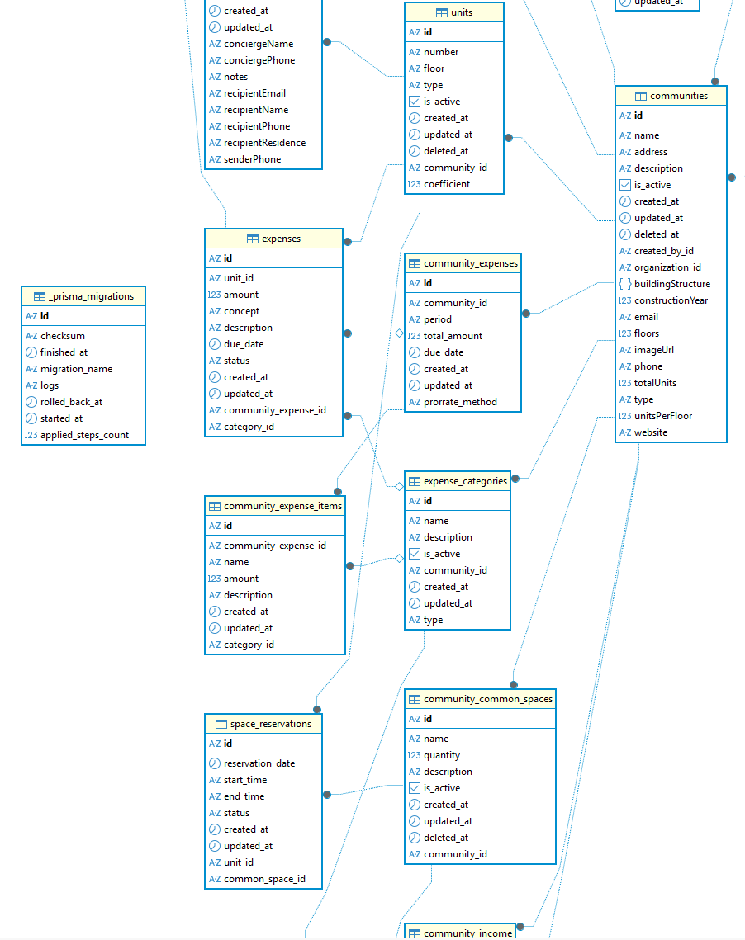
DISEÑO DEL MODELO DE DATOS
TIPO ENTIDAD - RELACION
INTEGRIDAD Y CONSISTENCIA DE LOS DATOS
ESTRUCTURA CLARA Y ENTENDIBLE
NORMALIZACIÓN → MENOS REDUNDANCIA
SEGURIDAD Y CONTROL DE ACCESO
FLEXIBILIDAD PARA CRECER Y MODIFICARSE
ESTÁNDARES AMPLIAMENTE ADOPTADOS

Slide 11


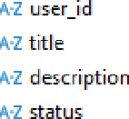
user u nits
“ Z user id “ unit id “ Z statu s
' /' c onfirmed at ' /' c reaEed at
' /' upd ated at
paym ents
Z user_i d 1 amount status 'j /' paym ent d ate 'j /' c reated at ' /' upd ated at Z ap en se id Z m eth od Z referen ce Z flow ord er
vi sito re
“ unit id “ Z host user id “ Z vi sitor n ame “ Z vi sitor doc um ent “ Z vi sitor p ho ne 'j /' ents d ate ' /' ait d ate “ Z status ' /' created at ' /' updated at “ visitor email “ resident name “ Z resident phone “ Z visit purpose '¿¿' apected_arrivaI '¿,' apected_departure “ Z vehic Ie_info “ Z notes
u sers
Z em ail Z name Z p aservo rd ha sh Z statu s ' /' created at updated at ' /' deleted at is active “ Z phone “ Z org anizatio n id
@ user_roIes
“ Z user id “ Z role id
community a d m in*
Z co mm unity id Z user id ' created at
@ CO M MU FI i C Bti O Is s
Z user id Z /p e Z co ntent ' sent at @ read ' created at '¿ up d ated at
rol es
“ Z desc ripti on
g:g permi ssi ons
'j /' c reated at
'j /' u a d ated at
'
ann o u nc em ents
’. communiy id Z co ntent Z /p e is active ' pu blish ed at ' created at ' up d ated at Z created by id
@ parcels
“ unit id
“ description
“ sender
'¿¿' received at
'¿¿' retrieved at
'¿,' c reated_at
' /' upd ated at
“ Z c on c ierg eNam e
“ Z c on c ierg ed hone
“ Z notes
“ Z rec ipientEm ail
“ Z rec ipientN ame
“ Z recip ientP hone
“ Z recip ientResi d en c e
“ Z send erPh one
in c idents
@ 0'9 • nizatl ON E
“ Z name
@ is_active
'¿ ' created at
'j /' upd ated at
'j /' del eted at
' created at
' closed at
' up d ated at
n umb er Z flo or Z /p e is active ' created at ' up d ated at ' d eleted at Z community id US co efti ci ent
Z n am e ad d rest
’ Z d esc riptio n
is active
' created at
' up d ated at

Slide 12





TECNOLOGÍAS UTILIZADAS
Frontend
Backend
API OpenAI

Slide 13
DEMO COMUNIAPP

Slide 14

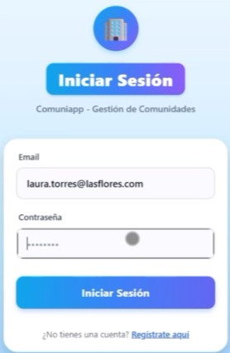
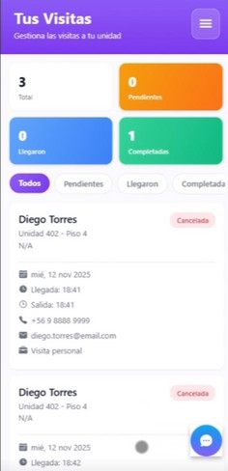
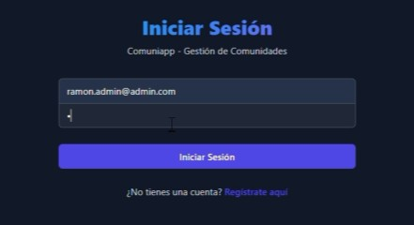
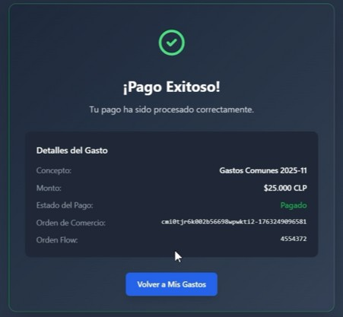
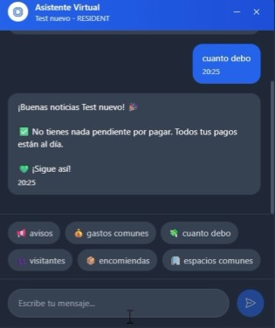
RESULTADOS OBTENIDOS
Aplicación SaaS multiplataforma funcional y lista para operar
Infraestructura y arquitectura mantenible y escalable Transpariencia y eficiencia en la gestión
Excelente experiencia de usuario Baja curva de aprendizaje

Slide 15

OBSTACULOS PRESENTADOS
DESAFÍOS TÉCNICOS CLAVE DEL SAAS RIESGOS OPERACIONALES CRÍTICOS
MULTITENANCY → CONTROL Y AISLAMIENTO TOTAL DE DATOS POR COMUNIDAD.
USUARIOS FINALES CON DISTINTOS NIVELES DE CONOCIMIENTO (ALTA NECESIDAD DE UX GUIADA).
ROLES DIFERENCIADOS → VISTAS, FUNCIONES Y PERMISOS ESPECÍFICOS POR PERFIL.
OBSERVABILIDAD Y ALTA DISPONIBILIDAD NECESARIAS (MONITORING, LOGIN, ALERTAS).
PAGOS DIGITALES → CONCILIACIÓN DE GASTOS COMUNES + PERSONALES, REVERSOS Y DISTINTAS PASARELAS.
DEPENDENCIA DE SERVICIOS EXTERNOS → SE NECESITAN ESTRATEGIAS DE FALLBACK Y DEGRADACIÓN CONTROLADA.

Slide 16


APRENDIZAJE DEL RESULTADO EN EQUIPO
INTEGRAR QA DESDE EL INICIO MEJORA LA CALIDAD Y REDUCE TAREAS REPETITIVAS.
DOCUMENTAR MIENTRAS SE CONSTRUYE, MEJORA CONOCIMIENTO COMPARTIDO.
LA COLABORACIÓN CONTINUA ENTRE ROLES EVITA DECISIONES AISLADAS Y FALTA DE CONTROL DE CALIDAD.
INTEGRACIÓN DE MARCO DE TRABAJO DEVSECOPS PARA FUTUROS PROYECTOS.

Slide 17

PROYECCIONES
A FUTURO NUESTRO SISTEMA TIENE UN CONJUNTO DE PROYECCIONES QUE APUNTAN A CONSOLIDARLO COMO UNA PLATAFORMA MAS COMPLETA, ESCALABLE Y AUTOMATIZADA
INTEGRACIÓN DE NUEVAS PASARELAS DE PAGO Y FACTURACIÓN AUTOMÁTICA.
CHATBOT MÁS INTELIGENTE, CAPAZ DE EJECUTAR ACCIONES DENTRO DEL SISTEMA. NUEVOS MÓDULOS: FACTURACIÓN, ANALÍTICAS AVANZADAS.
MAYOR AUTOMATIZACIÓN DE TAREAS ADMINISTRATIVAS.

Slide 18


¿PREGUNTAS? ¿DUDAS?
¡MUCHAS GRACIAS¡

